Slide 1
Elektroniikan peruskomponentit ja autostereoiden asennus
Riku Leppihalme

Slide 2
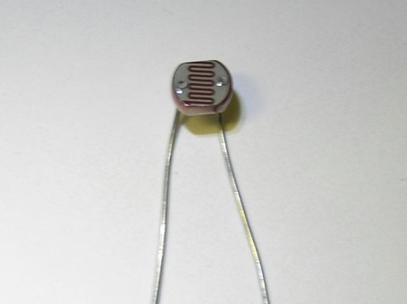
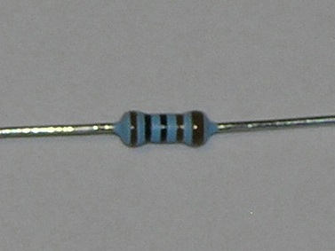
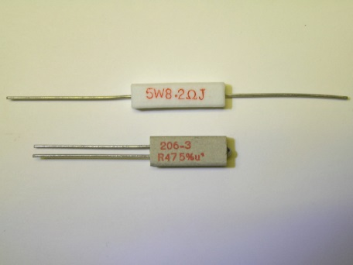
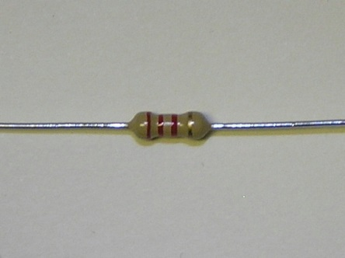
Vastukset
Vastuksen tehtävänä on rajoittaa sähkövirran kulkua virtapiirissä
Sähkövastuksen eli resistanssin määrä mitataan ohmeissa (yksikön tunnus Ω)
Vastukset voidaan jakaa lineaarisiin ja epälineaarisiin vastuksiin
Epälineaariset vastukset ovat ympäristön ominaisuuksiin, esim. lämpötilaan (NTC / PTC) tai valaistuksen voimakkuuteen (LDR) reagoivia
Esimerkkejä erilaisista vastuksista:
LDR -vastus
Metallikalvovastus
Lankavastus
Hiilikalvovastus

Slide 3
Vastuksen vaikutus virtapiirissä
Vastus vaikeuttaa elektronien kulkua vastuksen läpi – sähkövirta rajoittuu
+ -

Slide 4
Vastusten sarjakytkentä
Sarjakytkennässä eli vastusten peräkkäin kytkennässä kokonaisresistanssi on osaresistanssien summa.
Kokonaisresistanssi R = R1 + R2 + R3 = 120 + 150 +180 = 450 Ω
Kytkennässä vaikuttava sähkövirta voidaan laskea Ohmin lain mukaan:
I = U/R => I = 4,5V/450Ω = 0,01A
Jossa I tarkoittaa sähkövirtaa, U jännitettä ja R resistanssia

Slide 5
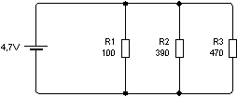
Vastusten rinnankytkentä
Rinnankytkennän kokonaisresistanssi voidaan laskea käänteislukujen avulla.
R = 1 / (1/R1 + 1/R2 + 1/R3) = 1 / (1/100 + 1/390 + 1/470) ≈ 68 Ω

Slide 6
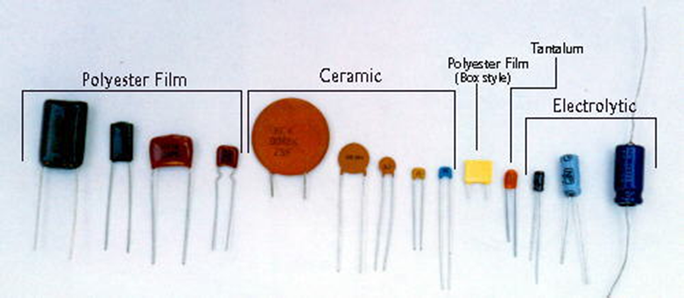
Kondensaattorit
Kondensaattori varaa sähköenergiaa sähköstaattisen kentän muodossa: tätä ominaisuutta kutsutaan kondensaattorin kapasitanssiksi, jonka mittayksikkö on Faradi (F)
Rinnan kytkettyjen kondensaattoreiden kokonaiskapasitanssi on niiden osakapasitanssien summa: C = C1 +C2 + … +Cn
Sarjaan kytkettyjen kondensaattoreiden kokonaiskapasitanssi on niiden osakapasitanssien käänteisarvojen summa: 1/C = 1/C1 + 1/C2 + … + 1/Cn
Erilaisia kondensaattoreita:

Slide 7
Kelat
Kelan perusideana on, että jonkinlaisen sydämen ympärille on kiedottu jotakin sähköjohdinta, joka useimmiten on emalieristeitä kuparilankaa.
Keloja on monia erilaisia, on ilmasydämisiä, rautasydämisiä, ferriittisydämisiä ja säädettäviä.
Keloja käytetään moniin erilaisiin käyttötarkoituksiin, mm. häiriönpoistoon monissa elektronisissa laitteissa, ali- ja ylipäästösuodattimiin mm. kaiuttimien jakosuotimissa.

Slide 8
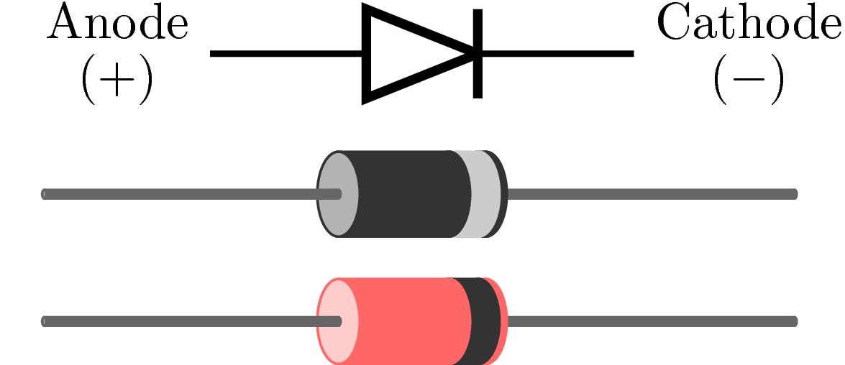
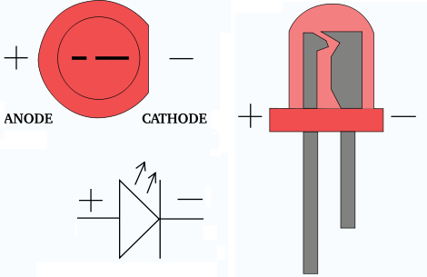
Diodit
Diodin tehtävänä on päästää virta lävitseen vain toiseen suuntaan
Koostuu kahdesta toisistaan poikkeavasta aineesta, P-aine JA N-aine
Diodi päästää virtaa läpi vain anodilta (+) katodille (-).
Ledi (LED) on diodi, joka säteilee valoa, kun virta kulkee anodilta katodille.

Slide 9
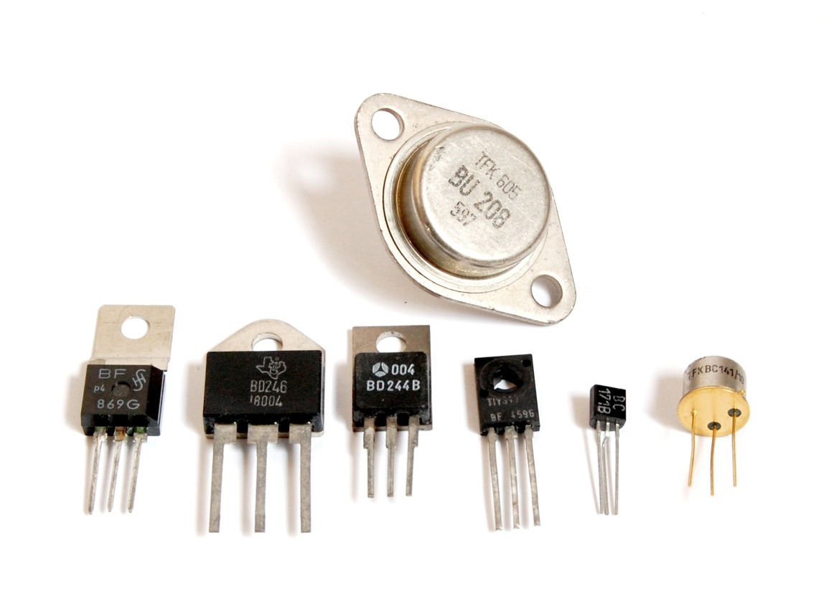
Transistorit
Transistorin tehtävänä on vahvistaa virtaa ja toimia elektronisena kytkimenä.
Transistori on nykyelektroniikan perusta:
Vahvistimet, oskillaattorit, muistipiirit ja mikroprosessorit
Kännykät, digiboksit, pesukoneet…

Slide 10
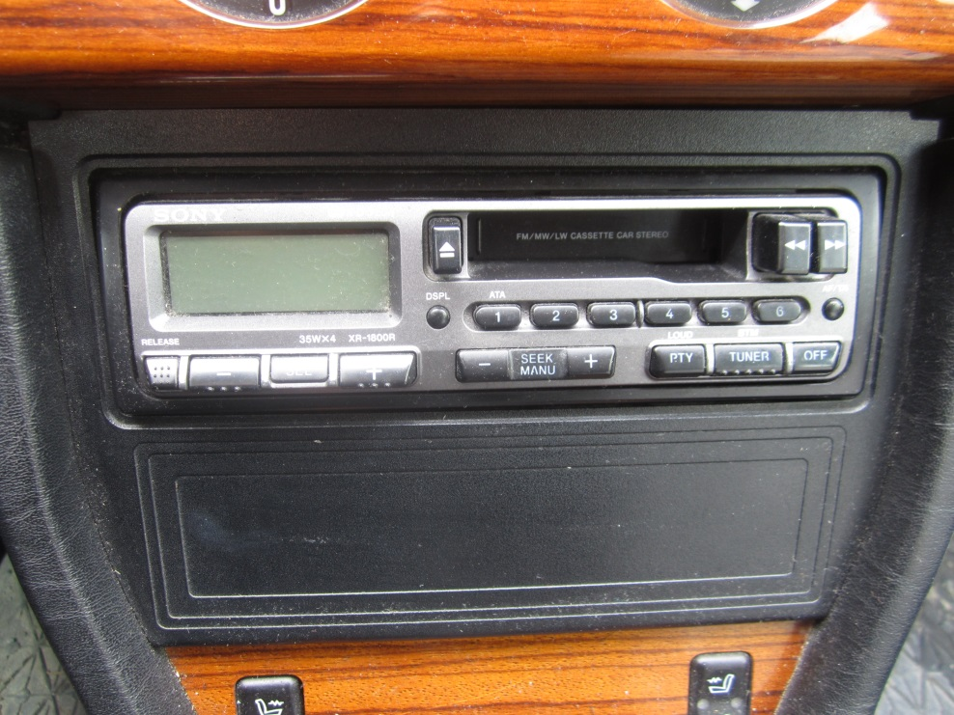
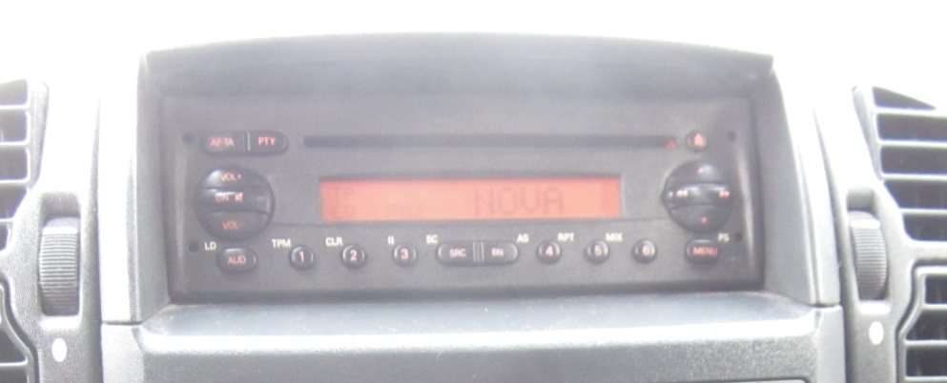
Autostereot
C-kasettisoittimet CD-soittimet
Radio mukana lähes aina

Slide 11
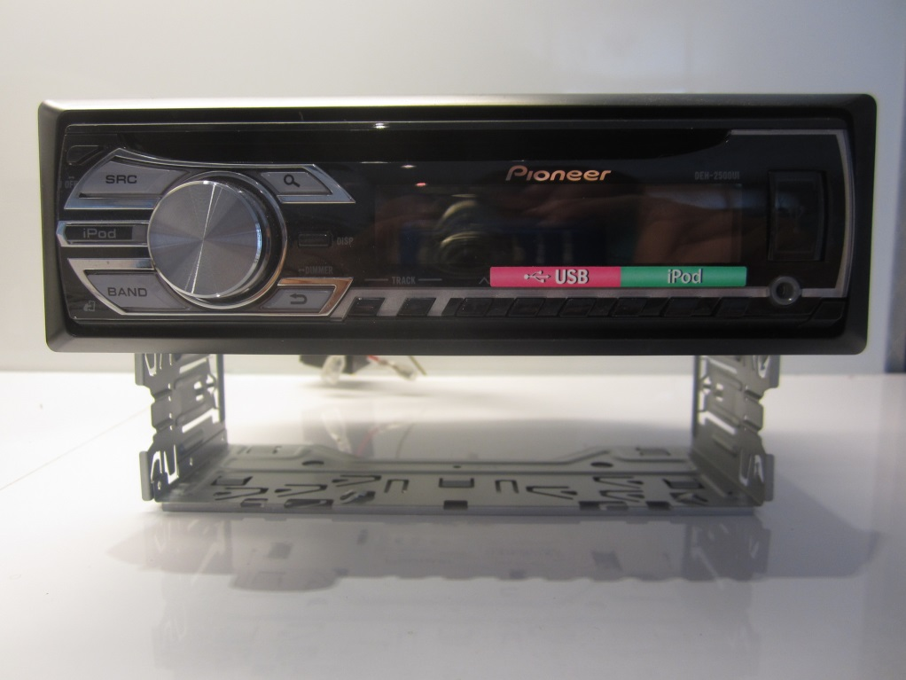
Autostereot
Uudemmat mallit: USB ja iPod liitännät, MP3 yms. tuki
Myös langaton soitto bluetoothin avulla esim. älypuhelimesta

Slide 12
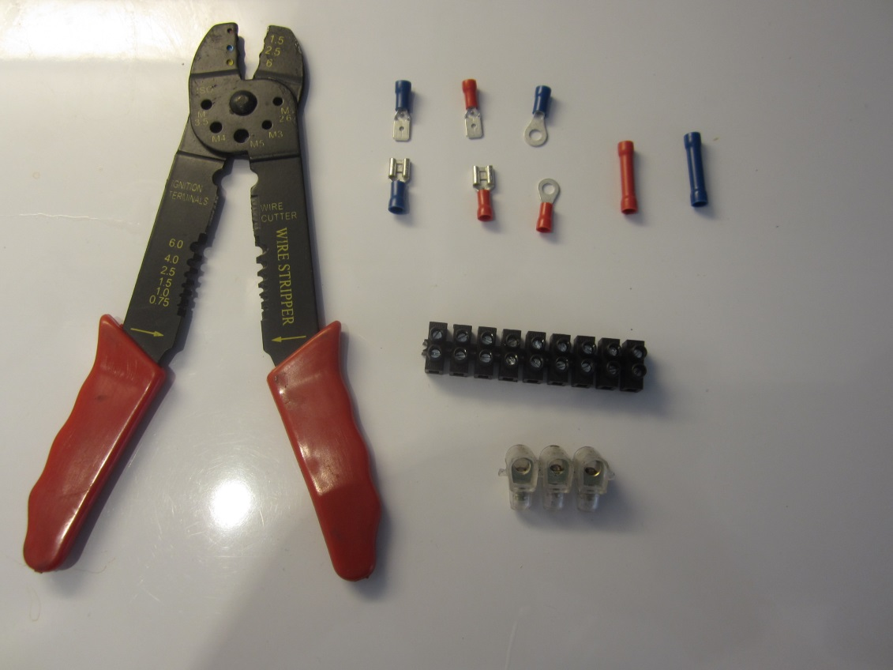
Autostereoiden asennus
Tarvittavat työvälineet ja asennustarvikkeet: Abiko-pihdit ja –liittimiä. Kytkentärimoja.

Slide 13
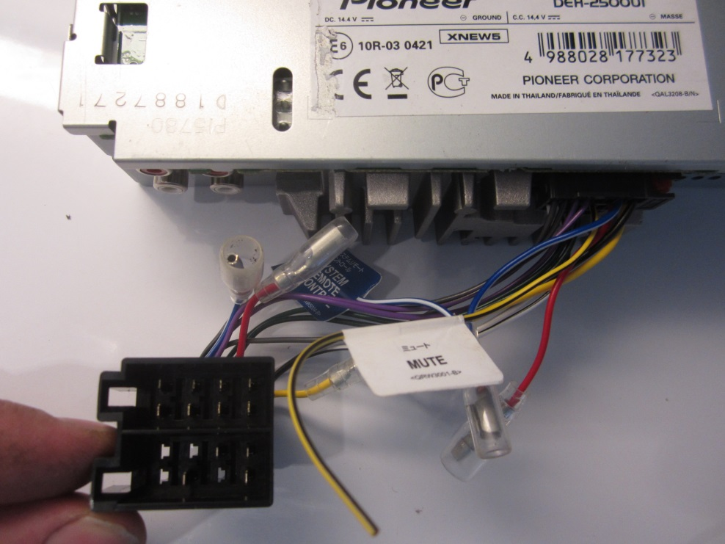
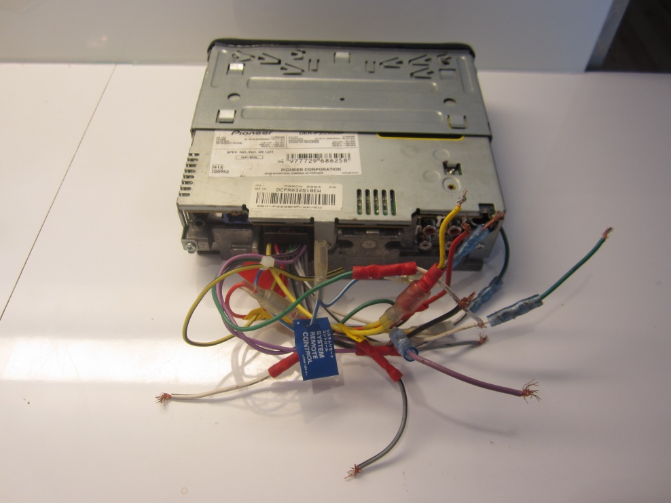
Autostereoiden asennus
Liittäminen autoon: ISO-liittimellä tai erikseen johdot kytkemällä
ISO-liitin, helppo asennus TAI Johtojen liittäminen yksittäin abikoilla

Slide 14
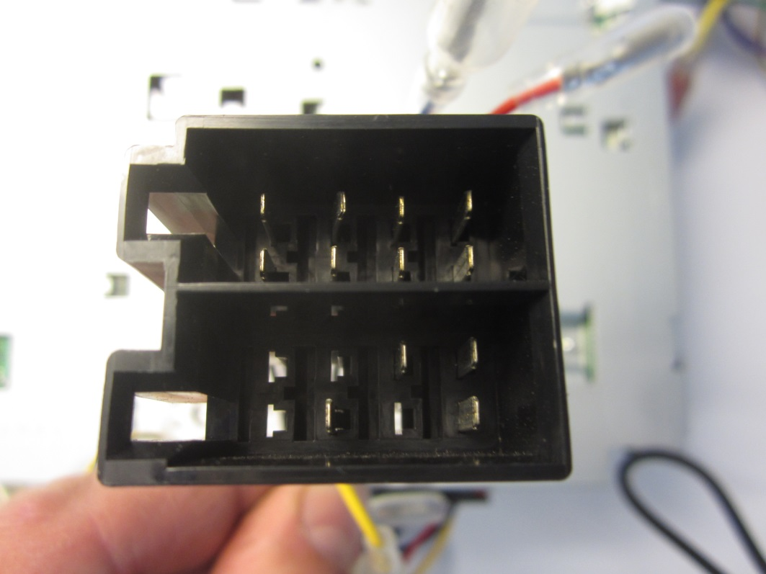
ISO 10487
Yleensä 2 liitintä, A ja B
A-liittimellä kytketään virta ja B-liittimellä kaiuttimet
B-liittimen pinnit:
Pinni 1 Takaoikean kaiuttimen positiivinen (RR+)
Pinni 2 Takaoikean kaiuttimen negatiivinen (RR-)
Pinni 3 Etuoikean kaiuttimen positiivinen (RF+)
Pinni 4 Etuoikean kaiuttimen negatiivinen (RF-)
Pinni 5 Etuvasemman kaiuttimen positiivinen (LF+)
Pinni 6 Etuvasemman kaiuttimen negatiivinen (LF-)
Pinni 7 Takavasemman kaiuttimen positiivinen (LR+)
Pinni 8 Takavasemman kaiuttimen negatiivinen (LR-)
A-liittimen tärkeät pinnit:
4 – Jatkuva virta akulta (12V)
7 – Sytytysvirran ohjaus
8 – Maadoitus
B, lovi keskellä
A, lovi alhaalla
1 3 5 8
2 4 6 7
1 3 5 8
2 4 6 7

Slide 15
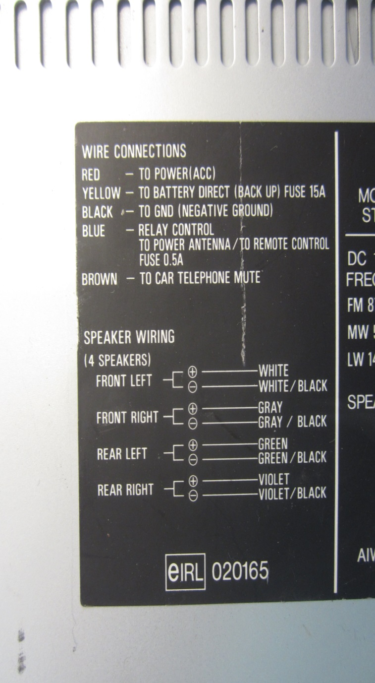
Soittimen ohjetarra
Kertoo kunkin johtimen käyttötarkoituksen
Esimerkiksi seuraavan kuvan mukaan:
Punainen sytytysvirran ohjaus (kytketään A-liitin pinniin 7)
Keltainen jatkuva virta akulta (pinniin 4)
Musta maadoitus (pinniin 8)
Lisäksi muita vapaaehtoisesti kytkettäviä johtimia esim.
Sininen – motorisoituun antenniin/kaukosäätimen toimintaan
Ruskea – soittimen hiljennys, kun autopuhelimeen soitetaan
Kaiuttimen johdot kytketään B-liittimeen

